Slide 1
Názorná podoba psacích písmen ruské azbuky
«nácvik jednotlivých písmen»
ZPRACOVALA: Monika Vybíralová

Slide 2
Notes:
И – раз – два - и

Slide 3
Notes:
И – раз – и – и -

Slide 4
Notes:
И – раз - и – и

Slide 5
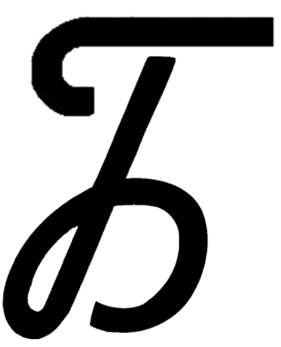
Notes:
И – и - раз – и- два – и

Slide 6
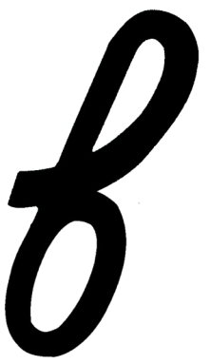
Notes:
И – раз – и – два

Slide 7
Notes:
Раз – и – два – и – три – и

Slide 8
Notes:
И – раз – и

Slide 9
Notes:
И – и – раз – и

Slide 10
Notes:
И – раз – и – два – и

Slide 11
Notes:
Раз – и – и – и – и

Slide 12
Notes:
И – раз – и

Slide 13
Notes:
И – раз и – два - и

Slide 14
Notes:
И – раз – и – и – и

Slide 15
Notes:
И – раз – и – два – и – и

Slide 16
Notes:
И – раз – и – и – два – и – и – три – и

Slide 17
Notes:
И – раз –и – и – два – и – и – три – и

Slide 18
Notes:
И –раз – и – два – и

Slide 19
Notes:
И – раз –и – два – и

Slide 20
Notes:
Раз – и – два - и

Slide 21
Notes:
И – раз – и - два - и

Slide 22
Notes:
Раз – и – два – и – и

Slide 23
Notes:
И –раз – и – два – и - и

Slide 24
Notes:
Раз – и – и – два – и

Slide 25
Notes:
И – раз – и – и – два – и

Slide 26
Notes:
И – раз – и

Slide 27
Notes:
И – раз – и

Slide 28
Notes:
И – раз – и – два – и

Slide 29
Notes:
И – раз – и – два - и

Slide 30
Notes:
Раз – и – и – два – и

Slide 31
Notes:
И – раз – и – и – два – и

Slide 32
Notes:
И – раз

Slide 33
Notes:
И – раз

Slide 34
Notes:
Раз – и – два – и

Slide 35
Notes:
И – и – раз – и – два – и

Slide 36
Notes:
Раз – и – два – и

Slide 37
Notes:
И – и – раз - и

Slide 38
Notes:
И – раз – и

Slide 39
Notes:
И – раз – и

Slide 40
Notes:
Раз – и – два – и – три – и

Slide 41
Notes:
И – и – раз – и – два – три – и

Slide 42
Notes:
Раз – и – два – и

Slide 43
Notes:
И – раз – и – два – и

Slide 44
Notes:
И – раз – и – и - два

Slide 45
Notes:
И – раз – и – и – два – и

Slide 46
Notes:
И – раз – и – и – и – два – и

Slide 47
Notes:
И – раз – и – и – и – два – и

Slide 48
Notes:
Раз – и – два – и – три – и

Slide 49
Notes:
И - раз – и – два – и – три – и

Slide 50
Notes:
И – и - раз – и

Slide 51
Notes:
И – раз – и – два – и -

Slide 52
Notes:
Раз – и – два – и – три – и

Slide 53
Notes:
И - раз – и – два – и – три – и

Slide 54
Notes:
Раз – и – два – и – три – и – четыре - и

Slide 55
Notes:
И - раз – и – два – и – три – и – четыре - и

Slide 56
Notes:
И – и – раз – и - два

Slide 57
Notes:
Раз – и – два – и – три - и

Slide 58
Notes:
Раз – и – два

Slide 59
Notes:
И – раз – и – и

Slide 60
Notes:
И – раз – и – и

Slide 61
Notes:
Раз – и – и – и – два

Slide 62
Notes:
И – раз – и – и – и – два

Slide 63
Notes:
И – раз – и – два – и

Slide 64
Notes:
И – раз – и – два – и

